Slide 1
Mavzu: Cho'yanlar. Asbobsizlik po'latlari va qattiq qotishmalar
Reja:
Co’yanlarning olinishi
Asbobsozlik po’latlari
Qattiq qotishmalar

Slide 2
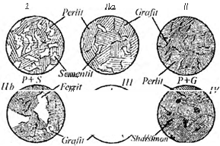
Cho’yanning olinishi
Tarkibida 2,14-6,67% gacha uglerod bo’lgan temir-uglerod qotishmasiga cho‘yan deyiladi.
Cho‘yan domna pechlarida suyuqlantirib olinadi. . Dunyodagi eng yirik domna pechi Cherepovetsk metaliurgiya zavodida qurilgan. Uning balandligi 100 m dan ortiq, pechning diametri 19 m, foydali hajmi 5580 m3 ga teng. Bu domnaning yillik ish unumi 4,5 mln. tn ni tashkil etadi. Cho‘yanlar po’latdan uglerod miqdorining ko'pligi. yaxshi quyilish xossalari bilan farq qiladi.
Cho'yan mikrostrukturasi.
Cho‘yan tarkibida Fe va С dan tashqari Si, Mn. P va S aralashmalari bo’ladi. Maxsus xossaga ega bo’lgan cho‘yanlar tarkibida Ni, Cr, Si, Mo kabi legirlovchi elementlar mavjud.

Slide 3
Co’yan turlari
Qotishma tarkibidagi uglerodning holati va shakli cho‘yan strukturasi va xossalarini belgilaydi, ana shunga qarab cho‘yan turlari quyidagicha bo’lishi mumkin, ya’ni:
a) agar uglerod qotishmada asosan kimyoviy birikma holida bo’lsa, bunday qotishmalar oq cho‘yanlar deb ataladi.
b) agar qotishmada uglerod sof grafit holida bo’lsa, grafitni shakliga qarab, qotishma kulrang, bolg‘alanuvchan, yuqori mustahkamlikka ega (juda puxta cho‘yah) bo’lgan cho‘yanlar deyiladi.

Slide 4
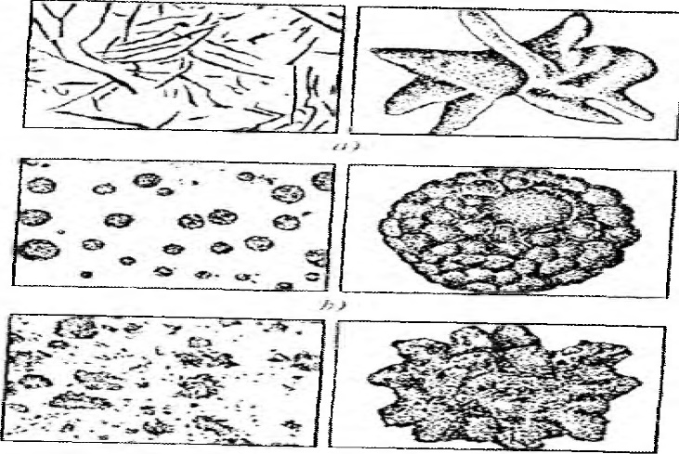
Juda puxta cho'yanlarning mustahkamligini yanada oshirish hamda barqarorlashtirish maqsadida, ularga termik ishlov beriladi. Juda puxta cho'yanlar po'latlar ishlatiladigan sohada qo'llanilishi mumkin, masalan, ulardan avtomobil va traktor vositalari tirsakli vallar, kuch ko'taradigan g'iloflar, press traversalari tayyorlanadi. Ulardan metallurgiya sanoatida juvalash uskunalarining vallarini tayyorlash mumkin

Slide 5
Bolg'alanuvchan cho'yan. Bolg'alanuvchan cho'yan kulrang
Cho’yanga qaraganda ancha plastik bo'lgan cho'yanning shartli nomidir. Bolg'alanuvchan cho'yan hech qachon bolg'alanmaydi. Bolg'alanuvchan cho'yan quymalari perlit-sementit strukturali oq cho'yan quymalarini uzoq muddat yumshatish yo'li bilan olinadi. Yumshatish vaqtida oq cho'yanning sementitda pag'a-pag'a (bodroqsimon) ko'rinishdagi grafitlar hosil bo'lib parchalanadi Devorining qalinligi 50 mm. dan katta bo'lgan quymalarni yumshatishda plastinka ko'rinishdagi keraksiz grafitlar hosil bo'ladi.
Yumshatishda oksidlanishdan saqlash uchun, oq cho'yan quymalari maxsus metall qutilarga joylanib, qum, po'lat, qirindi yoki shamot bilan to'ldiriladi. Oq cho'yanni yumshatish uchun 20-25 soat davomida 950- l 000°C temperaturagacha sekin qizdirish va uni bu temperaturada 10- l5 soat davomida uzoq muddat ushlab turishdan iborat.

Slide 6
Po'latlar.Po'latlar mashinasozlikda, avtomobilsozlikda asbobsozlikda qurilishda va boshqa sohalarda ishlatiladigan asosiy materialdir.
Po'lat deb_ tark1b1da 0, 2-2% gacha uglerod miqdoriga ega bo'lgan Fe-C qotishmasiga aytiladi. Po’lat muhim mexanik, fizik-kimyoviy va texno logik xossalar kompleksiga ega.
Po'latlar kimyoviy tarkibiga ko'ra uglerodli va legirlangan turlarga bo'linadi.
Uglerodli po'lat deb, tarkibida 2,14% gacha uglerod bo'lgan va Si, Mn, S va P ga ega temir-uglerod qotishmasiga aytiladi. Uglerodli po'latning asosiy xossasi uglerod miqdoriga bog'liq bo'ladi. Uglerodli po'latlar uglerod miqdoriga qarab kam uglerodli (0,25% gacha C), o'rtacha uglerodli (0,25-0,6% C) va ko'p uglerodli (0,6% dan ko'p C) xillarga bo'linadi.
Legirlangan po'lat tarkibida odatdagi aralashmalardan tashqari, uning xossalarini belgilovchi legirlovchi elementlar ham bo'ladi. Qo'shilgan legirlovchi elementlar miqdoriga qarab, legirlangan po'latlar uchta guruhga bo'linadi: kam legirlangan (legirlovchi elementlarining umumiy miqdori 2,5% gacha bo'lgan) o'rtacha legirlangan (legirlovchi elementlari 2,5 dan 10% gacha bo'lgan) va yuqori legirlangan (legirlov chi elementlari 10% dan ortiq bo'lgan) po'latlardir. Legirlangan po'lat uglerodli po'latda yo'q xossalarga ega, uglerodli po'latdagi kamchiliklar legirlangan po'latda bo'lmaydi.

Slide 7
Asbobsozlik po'latlar deb, turli xii asboblar (kesish, o'lchash asboblar, shtamplar) tayyorlashda ishlatiladigan, yuqori qattiqlikka (60-65 HRC), chidamlilikka va yeyilishga chidamlilikka ega bo'lgan uglerodli va asbobsozlik po'latlarga aytiladi.
Ishlash sharoitiga qarab bunday po' latlarga quyidagi talablar qo'yiladi: kesish asboblari (keskichlar. parma lar, metchiklar, frezalar va hokazolar) uchun mo’ljallangan po'latlarning qattiqligi, yeyilishga va issiqqa chidamliligi yuqori bo' lishi kerak, shtamplar (sovuqlayin va issiqlayin deformatsiyalanadigan) uchun mo'ljallangan po'latlarning mexanik xossalari yuqori bo'lib. yuqori temperaturalarda ham o'zgarmasligi darkor. Qizdirib shtamplanadigan po'lat sirtida ko'p marta qizdirish va sovitish natijasida darzlar paydo bo'lmasligi kerak.
Asbobsozlik po' latl arida uglerodning miqdori 0,7% va undan yuqori
bo' ladi. Ular o' zining qattiqligi, mustahkamligining yuqoriligi bilan ajralib turadi, asboblar va shtamplar tayyorlashda foydalaniladi.
Sifatiga ko’ra po'latlar sifatli va yuqori sifatli po'latlarga bo'linadi.
GOCT 1435-74 ga muvofiq Y7, Y8, YS[ , Y9, Yl 0, YI 1, Yl2, Yl3
markasi sifatli; Y7A, Y8A, Y8GA , Y9A, Yl0A, Yl I A, Yl2A, Yl3A markali yuqori sifatli po'latlar bo'ladi.
Y - harfi asbobsozlik po'lati ekanligini, A - yuqori sifatliligini, r -
marganes miqdori ko'pligini, raqam esa uglerodning o'rtacha miqdorini bildiradi.

Slide 8
Qotisbmalar haqida asosiy ma'lumotlar
Mashinasozlikda sof metallardan foydalanish nihoyatda cheklangan. Hamma vaqt ham, ular samarali va kerakli xossalarga ega bo'layvermaydi. Metallar hamma vaqt ham bir yo'la bir necha kerakli xossaga, masalan, ham qattiqlikka, ham plastiklikka ega bo'lmaydi. Toza metallardan farqli ravishda istalgan, oldindan belgilangan xossali qotishmalar olish mumkin.
Qotishmalar, bu metallarning metallar yoki nometallar bilan birikishidan yuzaga keladigan kristall moddalardir. Masalan, cho'yan va po'lat temiming uglerod bilan, latun esa misning rux bilan qotishmasidir. Qotishmani tashkil etuvchilar, uning komponentlari deb ataladi. Qotishmalar ikki, uch va to'rt komponentli bo'lish mumkin. Qotishmalarga yuqori talablar qo'yiladi. Eektronika, yarim o'tkazgichlar va lazer texnikasining taraqqiyoti juda toza qotishmalardan foydalanishni taqozo qiladi. Aniq, mashinasozlik, avtomatika va boshqa sohalar uchun zaruriy fizik-kimyoviy xossalarni o'zida mujassamlashtirgan qotishmalar kerak bo'ladi.

